Slide 1
3장. 타입추론
[아이템 31] . 타입 주변에 null 값 배치하기
[아이템 32] . 유니온의 인터페이스보다는 인터페이스의 유니온을 사용하기
[아이템 33] . string 타입보다 더 구체적인 타입 사용하기

Slide 2
[아이템 31] . 타입 주변에 null 값 배치하기
B변수가 A변수로 비롯되는 값이라면
A가 NotNullable이면 B또한 NotNullable
A가 Nullable이면 B또한 Nullable

Slide 3
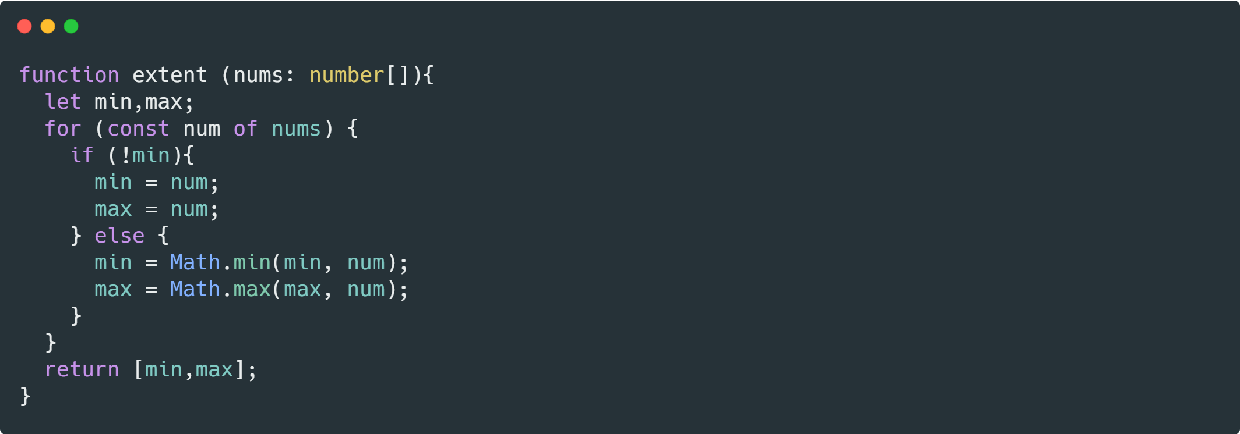
[아이템 31] . 타입 주변에 null 값 배치하기

Slide 4
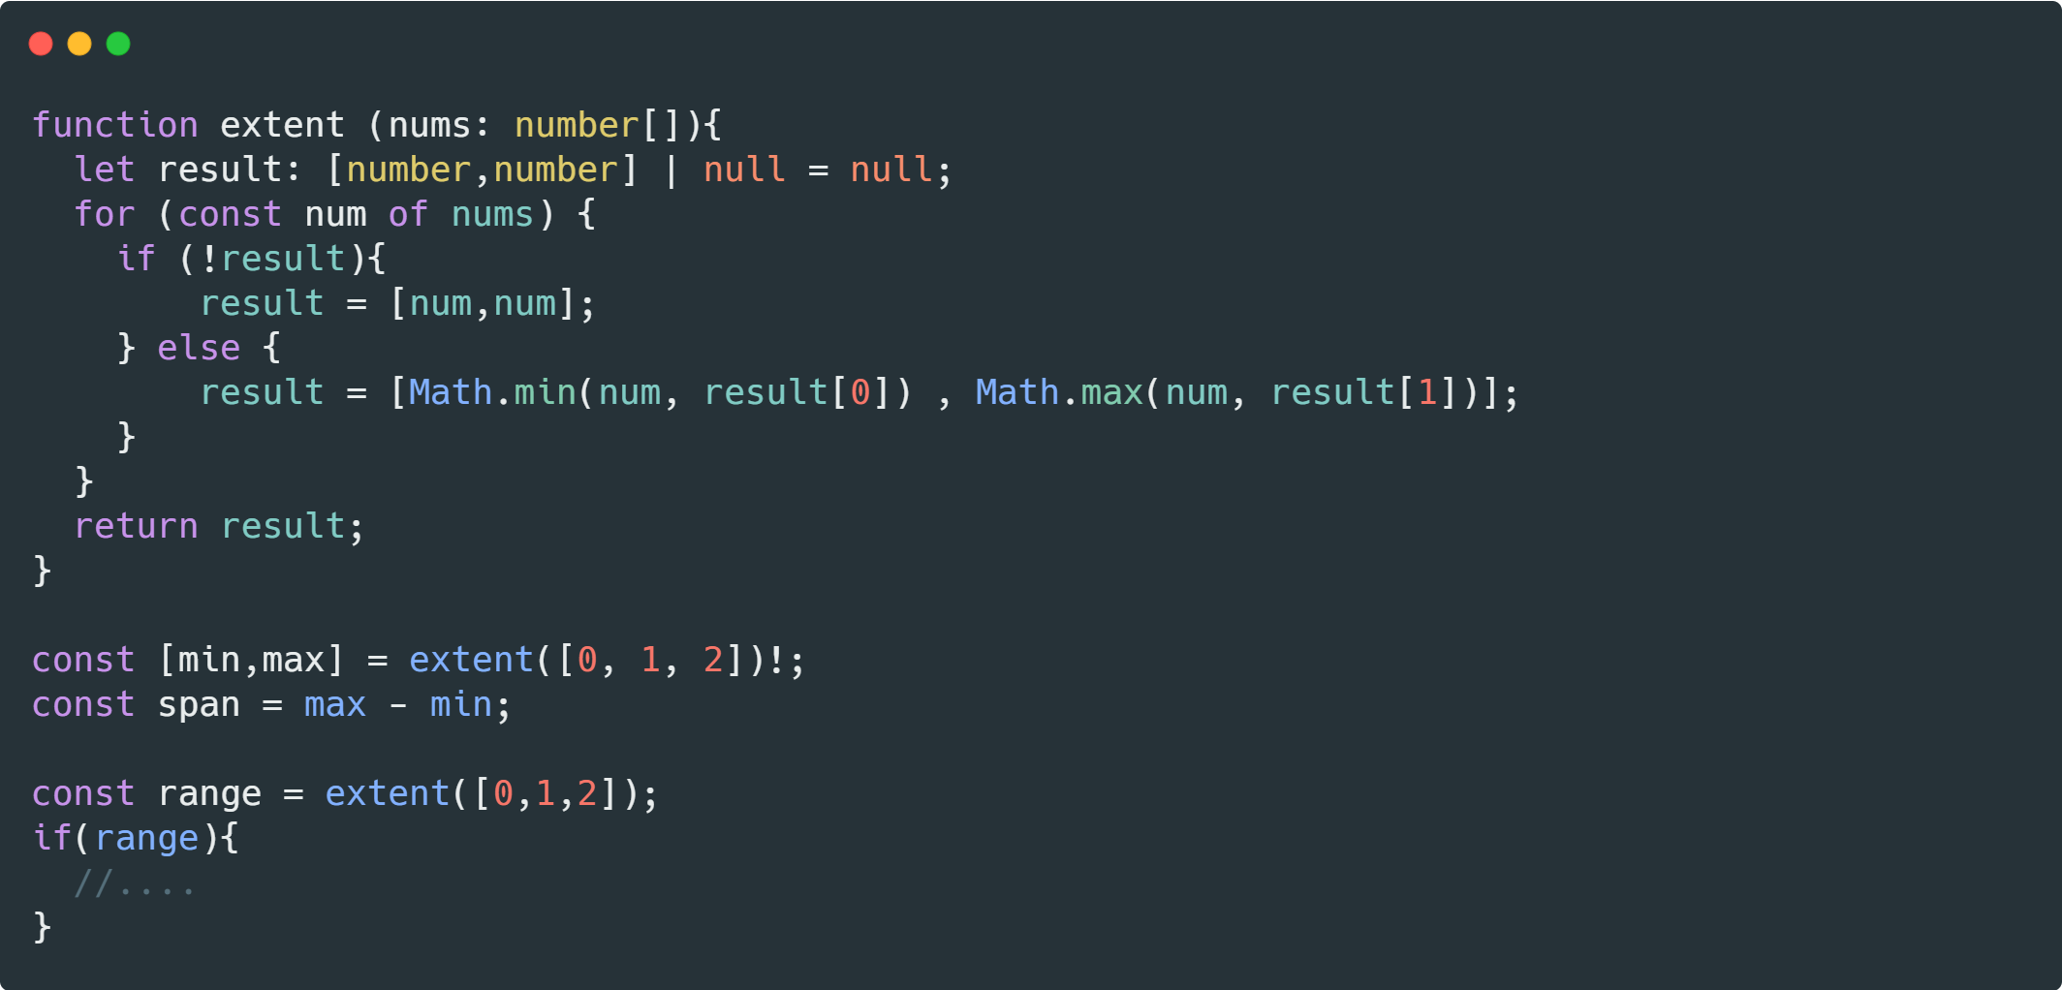
[아이템 31] . 타입 주변에 null 값 배치하기

Slide 5
[아이템 31] . 타입 주변에 null 값 배치하기
👨‍🏫요약
한 값의 null 여부가 다른 값의 null 여부에 암시적으로 관련되게 설계하면 안된다.
API 작성 시에는 반환 타입을 큰 객체로 만들고 반환 타입 전체가 null이거나 null이 아니게 만들어야 한다.
클래스를 만들 때는 필요한 모든 값이 준비 되었을때 생성하여 null이 존재하지 않도록 하는 것이 좋습니다.
. strictNullchecks를 설정하면 코드에 많은 오류가 표시되겠지만 null값과 관련된 문제점을 찾아 낼 수 있기 때문에 반드시 필요합니다.

Slide 6
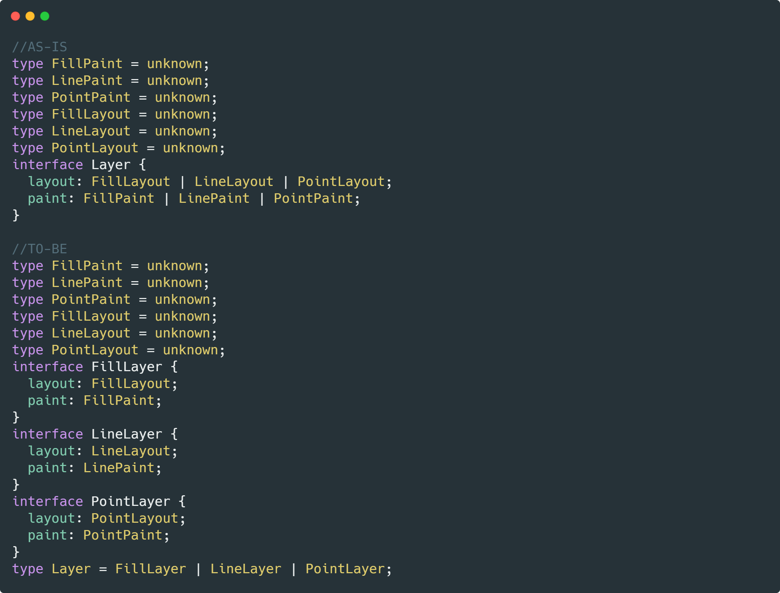
[아이템 32] . 유니온의 인터페이스보다는 인터페이스의 유니온을 사용하기

Slide 7
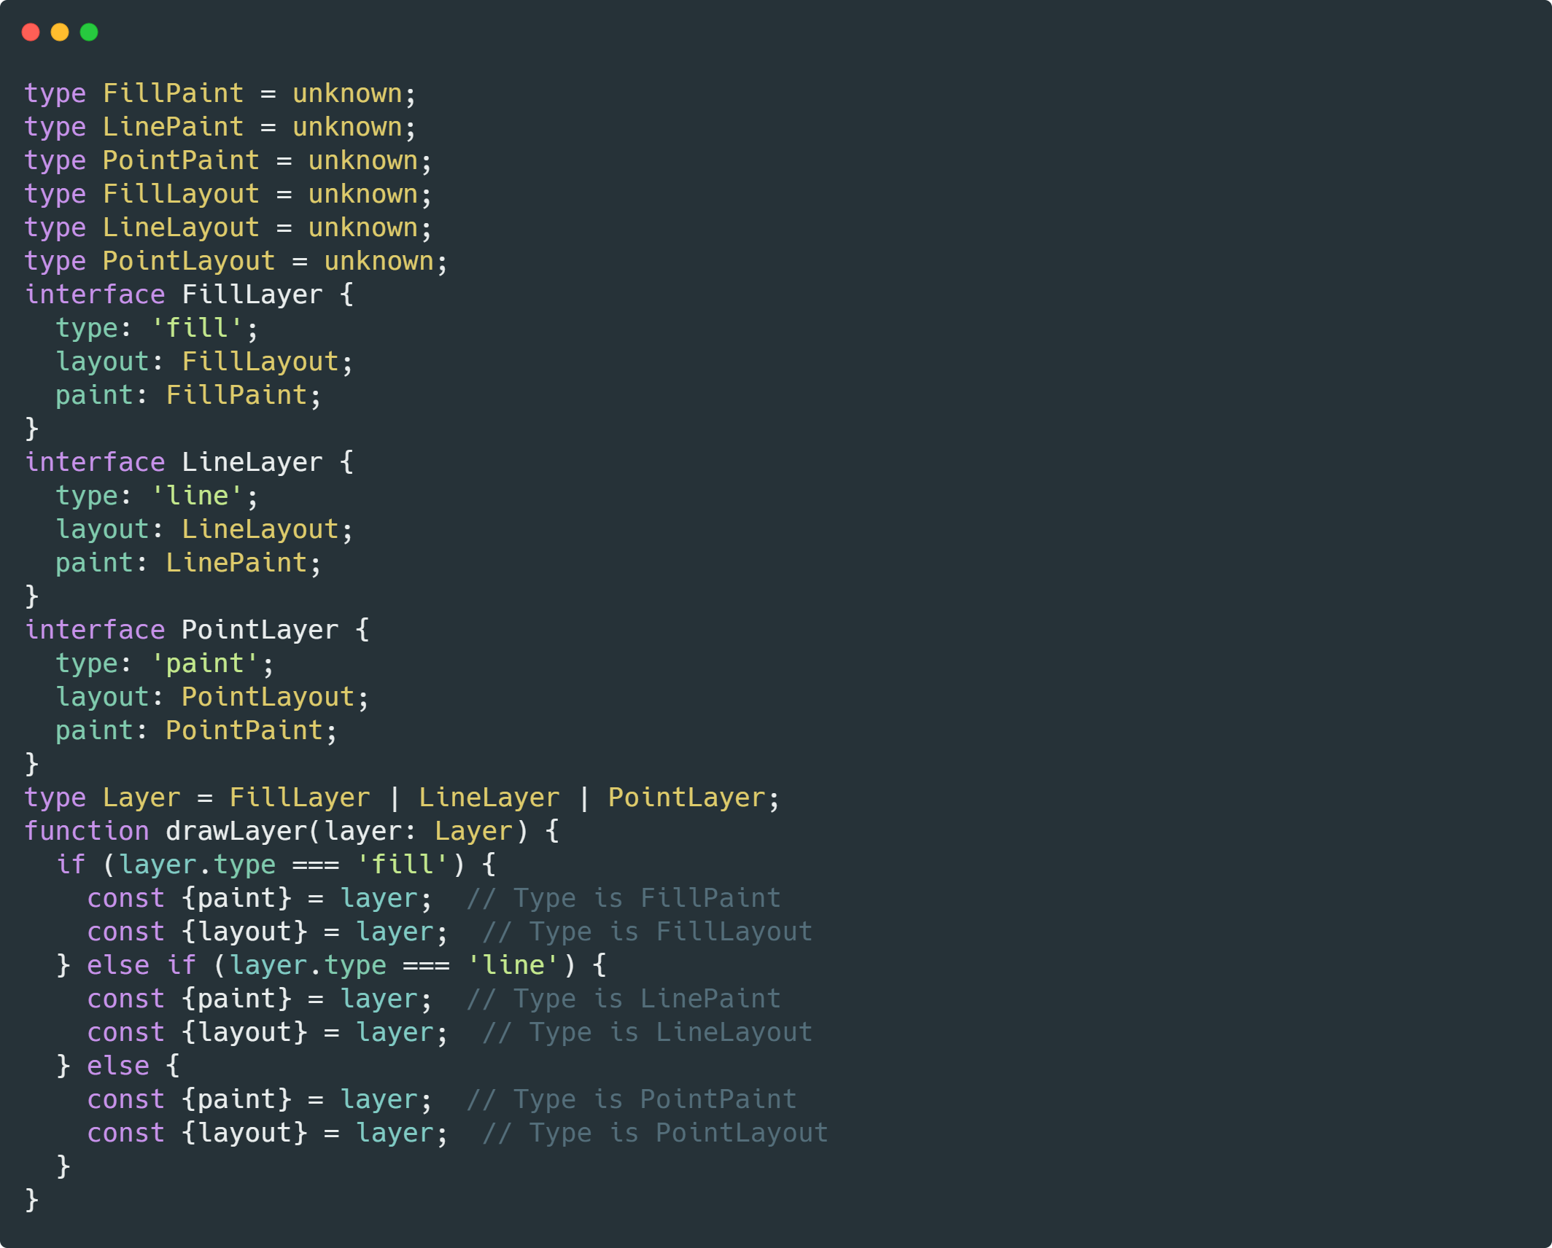
[아이템 32] . 유니온의 인터페이스보다는 인터페이스의 유니온을 사용하기

Slide 8
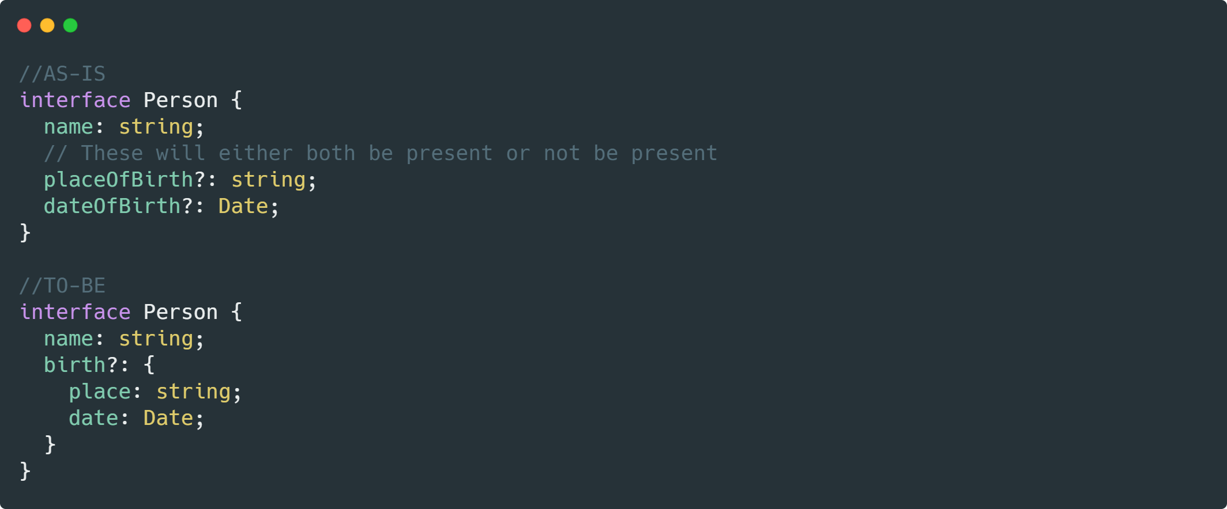
[아이템 32] . 유니온의 인터페이스보다는 인터페이스의 유니온을 사용하기

Slide 9
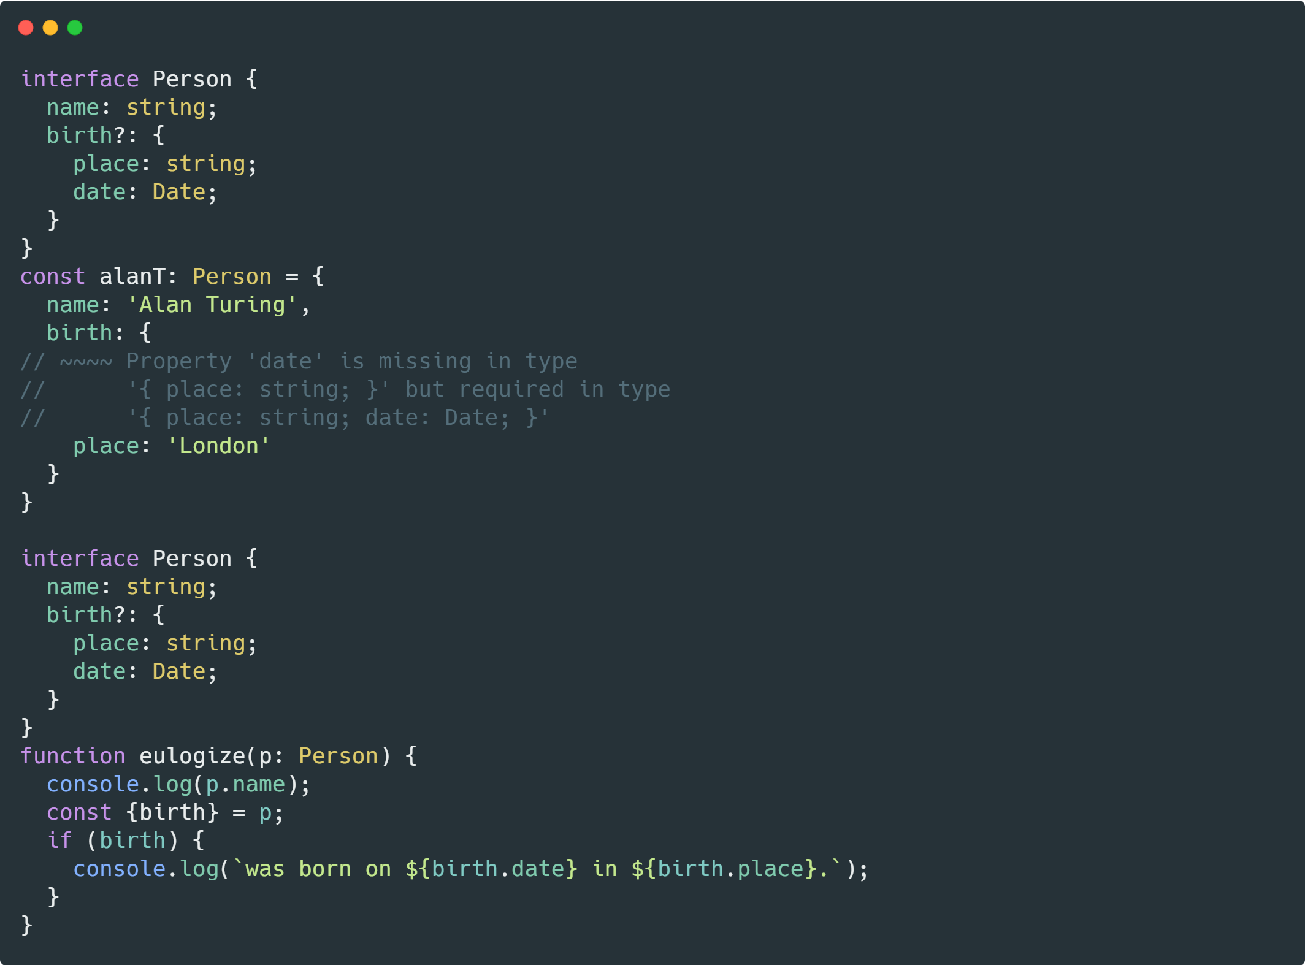
[아이템 32] . 유니온의 인터페이스보다는 인터페이스의 유니온을 사용하기

Slide 10
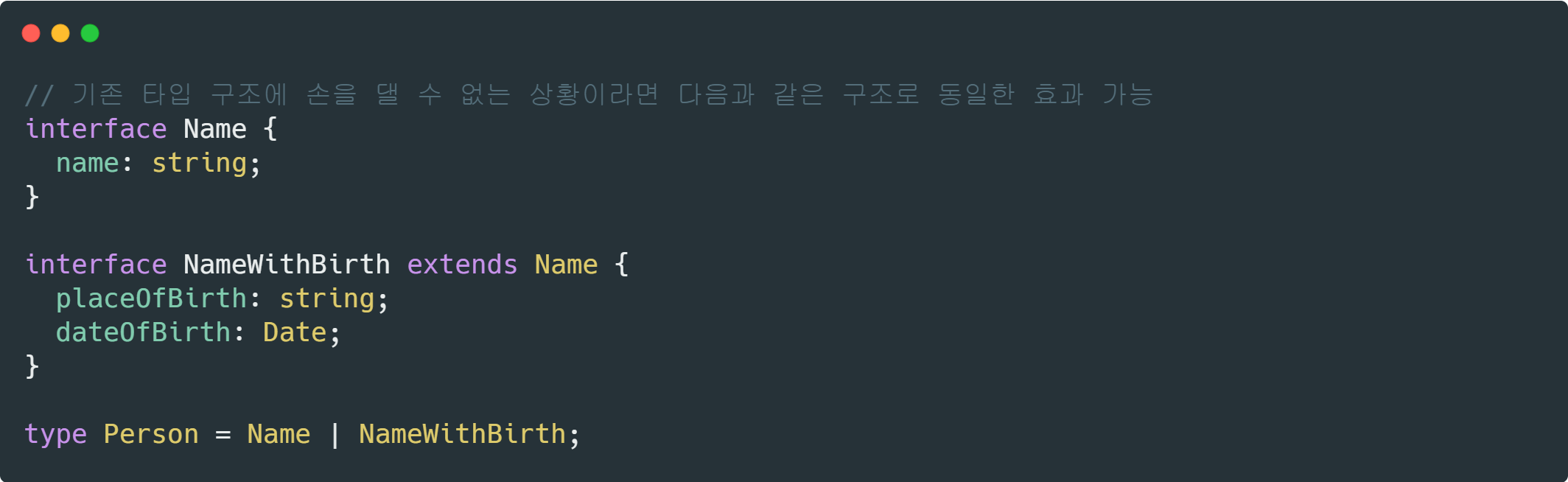
[아이템 32] . 유니온의 인터페이스보다는 인터페이스의 유니온을 사용하기

Slide 11
[아이템 31] . 타입 주변에 null 값 배치하기
👨‍🏫요약
유니온 타입의 속성은 속성 간의 관계가 불분명해 실수가 발생하므로 주의해야 한다.
유니온의 인터페이스보다 인터페이스의 유니온이 더 정확하다.
태그된 유니온은 타입스크립트와 매우 잘 맞기에 태그를 넣는 것을 고려하라.

Slide 12
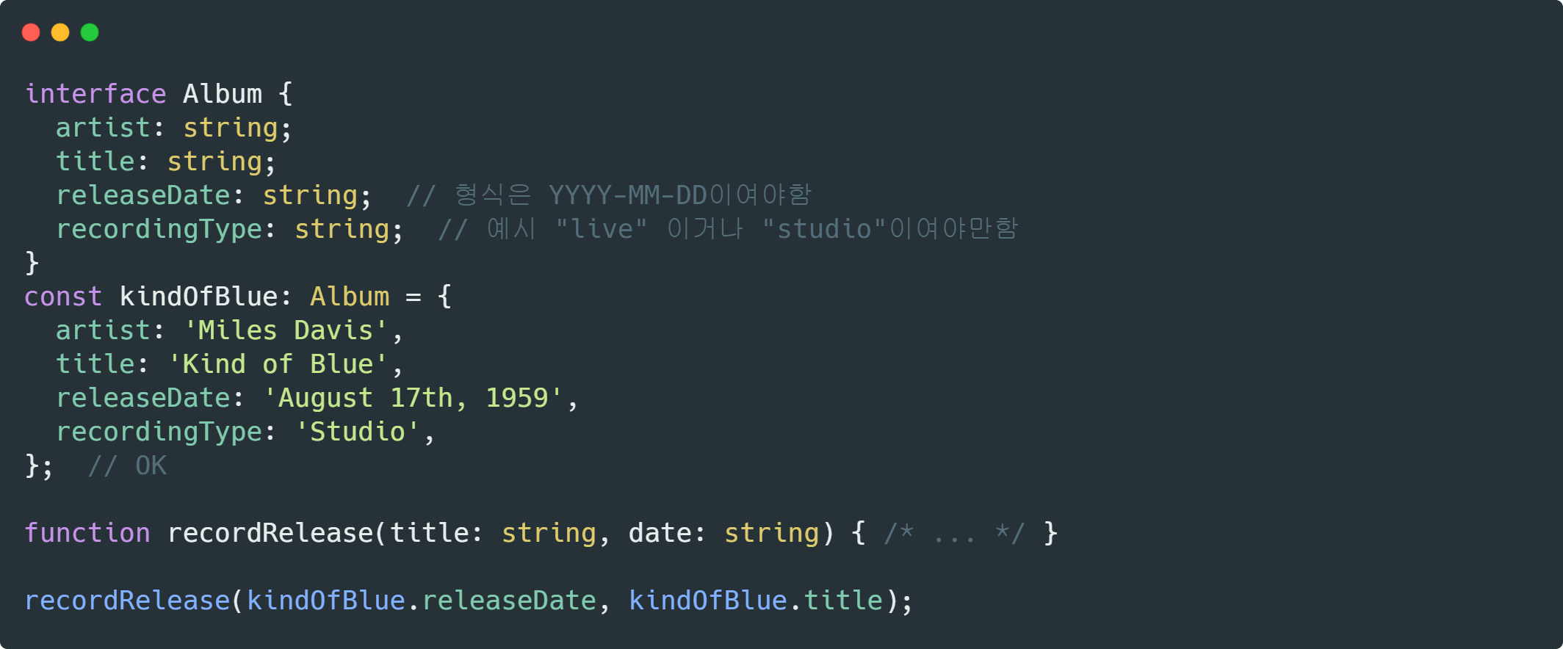
[아이템 33] . string 타입보다 더 구체적인 타입 사용하기

Slide 13
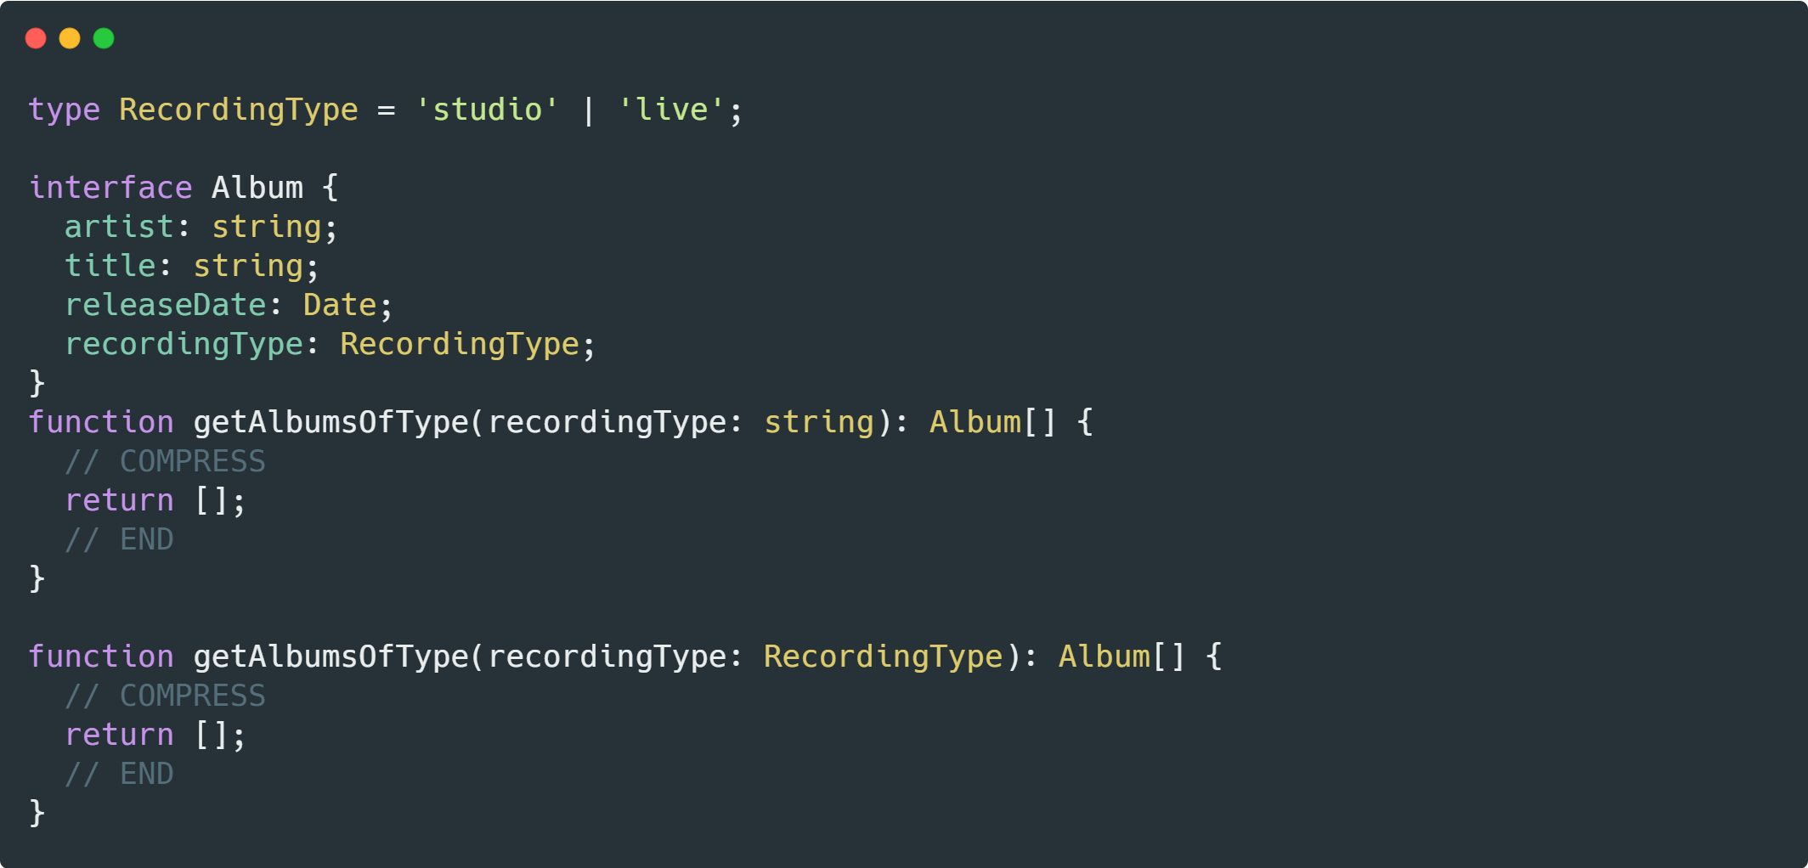
[아이템 33] . string 타입보다 더 구체적인 타입 사용하기
첫 번째, 타입을 명시적으로 정의함으로써 다른 곳으로 값이 전달되어도 타입 정보가 유지된다.

Slide 14
[아이템 33] . string 타입보다 더 구체적인 타입 사용하기
두 번째, 타입을 명시적으로 정의하고 해당 타입의 의미를 설명하는 주석을 붙여 넣을 수 있습니다.
/** 이녹음이 어떤 환경에서 이루어졌는지? */
type RecordingType = 'live' | 'studio';

Slide 15
[아이템 33] . string 타입보다 더 구체적인 타입 사용하기
세 번째, keyof 연산자로 더욱 세밀하게 객체의 속성체크가 가능해진다.

Slide 16
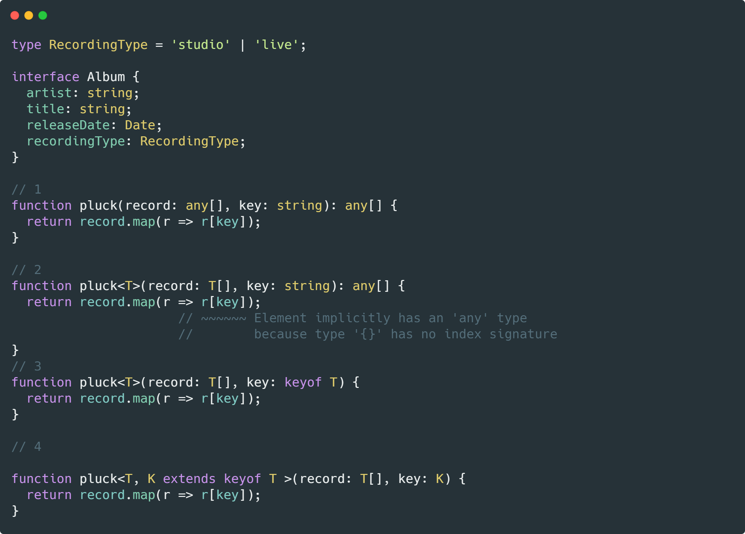
[아이템 33] . string 타입보다 더 구체적인 타입 사용하기
예를 들어 한필드의 값만 추출하는 함수를 만든다 생각해보자

Slide 17
[아이템 31] . 타입 주변에 null 값 배치하기
👨‍🏫요약
문자열을 남발하여 선언된 코드를 피하자
변수의 범위를 보다 정확하게 표현하려면 string 타입보다 문자열 리터럴 타입의 유니온을 사용하면 됩니다.
객체의 속서 이름을 함수 매개변수로 받을때는 strin보다는 key of T를 사용하게는 좋다

